Slide 1

blanco Framework
ぶらんこ ふれーむわーく
オープンソースの自動生成フレームワークが あなたの作業を肩代わり
blanco Framework は アプリケーション開発フレームワークです。
blanco Framework は オープンソースのもとで配布されます。
Blanco1g は Excel ブック様式の設計書を入力してソースコードを自動生成
  Java, C#.NET, JavaScript, VB.NET, PHP, Ruby, Python, Pascal に対応
  ※主にサポートされるのは Java, C#.NET です。
Blanco2g はソースコードを入力してソースコードを自動生成
  Java に対応。
  「DI コンテナ」不要の AOP を実現
  単体での利用はもちろん、他の「DI コンテナ」との併用すら可能
参照先:
http://sourceforge.jp/projects/blancofw/wiki/blancofw

Slide 2




ソースコード自動生成は新世代へ
Blanco1g
Blanco2g
第１
世代
第２
世代
Excelファイル
ソースコード
Excelファイルから
ソースコードを生成
ソースコードから
ソースコードおよび
設定ファイルを生成
ソースコード
ソースコード
blanco Framework のソースコード自動生成は第２世代へと進みます

Slide 3


Blanco1g の典型的な利用例
Blanco1g
Excelファイルからソースコードを生成
SQL
定義書
データベース・
テーブル・
アクセサ定義書
メッセージ
定義書
ログメッセージ
定義書
文字グループ
定義書
Java
Java
Java
Java
Java

Slide 4
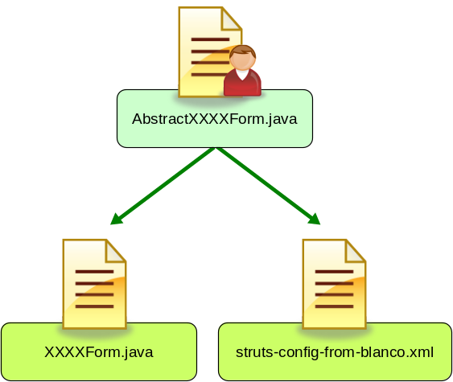
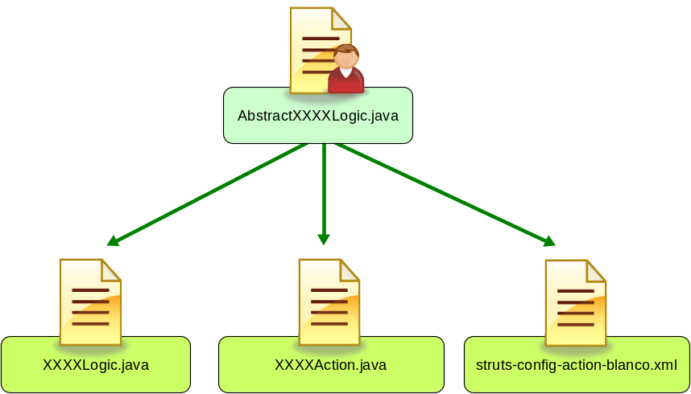
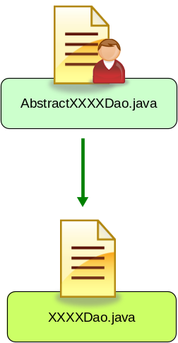
Blanco2g の典型的な利用例
Blanco2g
ソースコードからソースコードおよび設定ファイルを生成
・・・
struts-config.xmlから参照。
※strutsのForm設定ファイル
struts-config.xmlから参照。
※strutsのAction設定ファイル

Slide 5
Blanco2g の典型的なコード例
設定ファイルをアノテーション記述で自動生成
@BlancoStrutsLogic(path = "/run")
public abstract class AbstractSampleLogic {
@BlancoStrutsForward(path = "/next.jsp")
private static final String FORWARD_SUCCESS = "success";
@BlancoStrutsForward(path = "/error.jsp")
private static final String FORWARD_ERROR = "error";
public String execute(ActionMapping mapping, SampleForm form, HttpServletRequest request,
HttpServletResponse response, @BlancoInject Connection conn) throws Exception {
// ここに実際のビジネスロジックを記述します。
if (true) {
return FORWARD_SUCCESS;
} else {
return FORWARD_ERROR;
}
}
}
データベース接続をアノテーション記述でインジェクション
XML 記述が不要
アプリケーション実行時解決や「DI コンテナ」が不要

Slide 6
Blanco2g の典型的なコード例
@BlancoStrutsForm
public abstract class AbstractSampleForm extends ActionForm {
private static final long serialVersionUID = 1L;
@BlancoGetterSetter
@BlancoStrutsReset
@BlancoValidateMethodForStruts
@BlancoValidateRequired
@BlancoValidateLength(max = 5)
protected String field1 = "";
@BlancoGetterSetter
protected int field2 = -1;
}
ゲッター・セッターを自動生成
バリデーション内容を対象フィールドの至近距離に記述が可能

